Slide 1
ΣΑΕΚ ΤΡΙΠΟΛΗΣ Ειδικότητα:ΤΕΧΝΙΚΟΣ ΔΑΣΙΚΗΣ ΠΡΟΣΤΑΣΙΑΣ
Μάθημα: Πρακτική Εφαρμογή στην ειδικότητα.
Εκπαιδευτής: Αναστάσιος Ξύδης Γεωπόνος ΤΕ ΜΒΑ Υποψ Διδάκτορας Πανεπιστημίου Πελοποννήσου

Slide 2
Πρόληψη & Καταστολή Δασικών Πυρκαγιών
Θα μιλήσουμε για τις δασικές πυρκαγιές, τα αίτια τους και πώς μπορούμε να τις προλάβουμε και να τις αντιμετωπίσουμε.

Slide 3
Εισαγωγή
Τα δάση αποτελούν κρίσιμο φυσικό πόρο.
Οι πυρκαγιές προκαλούν περιβαλλοντικές και οικονομικές ζημιές.
Παράδειγμα: Καλοκαιρινές πυρκαγιές στην Ελλάδα λόγω καύσωνα.

Slide 4
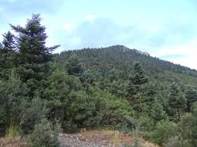
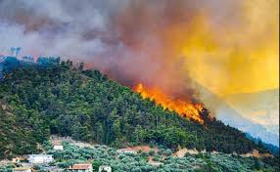
Σημειώσεις:
Τα δάση είναι απαραίτητα για τη ζωή μας. Οι πυρκαγιές καταστρέφουν οικοσυστήματα και προκαλούν οικονομικές απώλειες, ειδικά το καλοκαίρι.

Slide 5
Έλεγχος Οικοσυστημάτων
Συστηματική επιτήρηση περιοχών.
Χρήση χαρτών και δεδομένων.
Παράδειγμα: Περιπολίες σε πευκοδάση με υψηλό κίνδυνο.

Slide 6
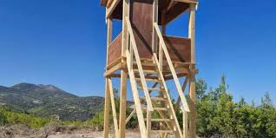
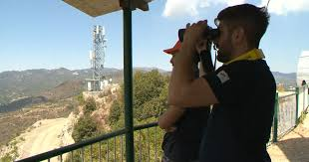
Σημειώσεις:
Η πρόληψη ξεκινά με την παρακολούθηση. Όσο πιο γρήγορα εντοπιστεί μια φωτιά, τόσο πιο εύκολα αντιμετωπίζεται.

Slide 7
Αναγνώριση Κινδύνων
Ξηρή βλάστηση.
Ισχυροί άνεμοι.
Ανθρώπινες δραστηριότητες.
Παράδειγμα: Καύση υπολειμμάτων καλλιεργειών.

Slide 8
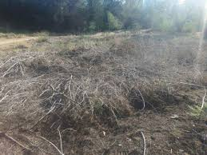
Σημειώσεις:
Οι περισσότεροι κίνδυνοι σχετίζονται με τον καιρό και τον άνθρωπο. Μικρά λάθη μπορούν να προκαλέσουν μεγάλες καταστροφές.

Slide 9
Μέτρα Πρόληψης
Καθαρισμός οικοπέδων.
Δημιουργία αντιπυρικών ζωνών.
Παράδειγμα: Απομάκρυνση ξερών χόρτων γύρω από οικισμούς.

Slide 10
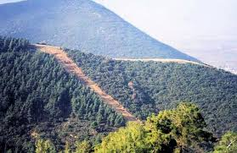
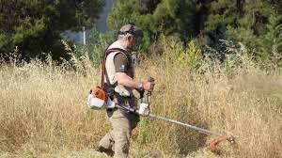
Σημειώσεις:
Η πρόληψη είναι το πιο σημαντικό μέτρο. Με απλές ενέργειες μπορούμε να μειώσουμε σημαντικά τον κίνδυνο.

Slide 11
Αντιπυρικά Έργα
Δασικοί δρόμοι για πρόσβαση.
Δεξαμενές νερού.
Παράδειγμα: Υδατοδεξαμενές σε ορεινές περιοχές.

Slide 12
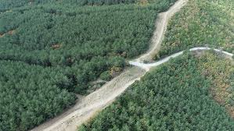
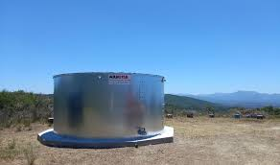
Σημειώσεις:
Αυτά τα έργα βοηθούν την πρόσβαση των πυροσβεστών και κάνουν πιο αποτελεσματική την κατάσβεση.

Slide 13
Ρόλος Επιστημόνων
Καθοδήγηση από δασολόγους.
Σχεδιασμός έργων.
Παράδειγμα: Μελέτη αναδάσωσης μετά από πυρκαγιά.

Slide 14

Σημειώσεις:
Οι επιστήμονες έχουν σημαντικό ρόλο στην πρόληψη και την αποκατάσταση των δασών.

Slide 15
Καταστολή Πυρκαγιών
Άμεση και έμμεση προσβολή.
Συντονισμός ομάδων.
Παράδειγμα: Δημιουργία ζωνών για περιορισμό φωτιάς.

Slide 16
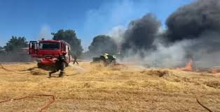
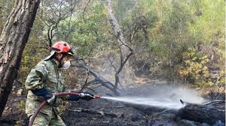
Σημειώσεις:
Η κατάσβεση μπορεί να γίνει απευθείας ή με δημιουργία ζωνών για να σταματήσει η φωτιά.

Slide 17
Τεχνικές Κατάσβεσης
Χρήση νερού και αφρού.
Αντιπυρικές λωρίδες.
Παράδειγμα: Κατάσβεση με πυροσβεστικά οχήματα.

Slide 18
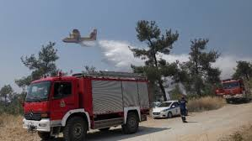
Σημειώσεις:
Οι τεχνικές εξαρτώνται από την ένταση και το μέγεθος της πυρκαγιάς.

Slide 19
Εξοπλισμός
Χειροκίνητα εργαλεία.
Μηχανικά μέσα.
Παράδειγμα: Αντλίες και πυροσβεστικά οχήματα.

Slide 20
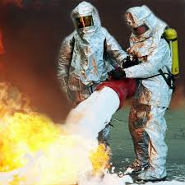
Σημειώσεις:
Ο σωστός εξοπλισμός είναι απαραίτητος για αποτελεσματική κατάσβεση.

Slide 21
Ασφάλεια
Χρήση ΜΑΠ.
Τήρηση αποστάσεων.
Παράδειγμα: Κράνος και αντιπυρική στολή.

Slide 22
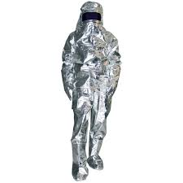
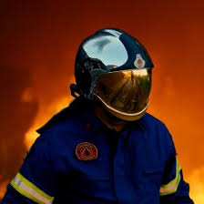
Σημειώσεις:
Η ασφάλεια των πυροσβεστών είναι προτεραιότητα. Χωρίς προστασία υπάρχει μεγάλος κίνδυνος.

Slide 23
Πρώτες Βοήθειες
Αντιμετώπιση εγκαυμάτων.
ΚΑΡΠΑ.
Παράδειγμα: Άμεση ψύξη εγκαύματος με νερό.

Slide 24
Σημειώσεις:
Οι πρώτες βοήθειες μπορούν να σώσουν ζωές μέχρι να έρθει ιατρική βοήθεια.

Slide 25
Συμπέρασμα
Η πρόληψη είναι το πιο αποτελεσματικό μέτρο.
Η εκπαίδευση σώζει ζωές.
Η συνεργασία είναι απαραίτητη.
Αν προλάβουμε τη φωτιά, αποφεύγουμε καταστροφές. Όλοι έχουμε ευθύνη.

Slide 26
Βιβλιογραφία
1. Πυροσβεστικό Σώμα Ελλάδας - Οδηγοί Πυροπροστασίας
2. FAO Forestry Publications
3. European Forest Fire Information System (EFFIS)
4. Δασική Οικολογία - Πανεπιστημιακές Σημειώσεις
5. Εγχειρίδια Πρώτων Βοηθειών

